Slide 1



KHỞI ĐỘNG
Tìm từ khóa có nghĩa theo hàng ngang, dọc, chéo → giơ tay phát biểu
AI TINH MẮT ?
Thời gian: 3 phút

Slide 2


S | Ả | N | X | U | Ấ | T | N | H | M | À | O | T
X | Ư | I | N | G | R | Ồ | Ă | G | Ô | G | H | Á
Ô | G | V | M | Đ | C | N | N | N | I | C | Ả | I
N | O | I | G | X | O₂ | H | G | Ừ | T | N | I | T
H | U | K | T | C | A | U | L | N | R | I | O | Ạ
I | T | H | G | A | S | Ế | Ư | I | Ư | E | H | O
Ễ | R | Ừ | N | G | E | I | Ợ | Ì | Ờ | H | I | M
M | A | Ẩ | H | L | N | X | N | Á | N | C | Ỏ | I
Ễ | C | N | C | N | H | B | G | A | G | S | G | T
Đ | A | D | Ạ | N | G | S | I | N | H | H | Ọ | C
U | R | Á | C | T | H | Ả | I | C | Ị | N | H | N
Time

Slide 3

S | Ả | N | X | U | Ấ | T | N | H | M | À | O | T
X | Ư | I | N | G | R | Ồ | Ă | G | Ô | G | H | Á
Ô | G | V | M | Đ | C | N | N | N | I | C | Ả | I
N | O | I | G | X | O₂ | H | G | Ừ | T | N | I | T
H | U | K | T | C | A | U | L | N | R | I | O | Ạ
I | T | H | G | A | S | Ế | Ư | I | Ư | E | H | O
Ễ | R | Ừ | N | G | E | I | Ợ | Ì | Ờ | H | I | M
M | A | Ẩ | H | L | N | X | N | Á | N | C | Ỏ | I
Ễ | C | N | C | N | H | B | G | A | G | S | G | T
Đ | A | D | Ạ | N | G | S | I | N | H | H | Ọ | C
U | R | Á | C | T | H | Ả | I | C | Ị | N | H | N
Đáp án
THIÊN NHIÊN

Slide 4


Tiết 6+7-Bài 3:
KHAI THÁC,
SỬ DỤNG VÀ BẢO VỆ THIÊN NHIÊN Ở CHÂU ÂU

Slide 5




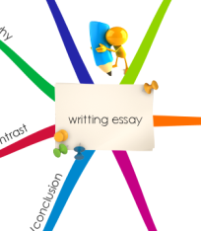

THẢO LUẬN NHÓM
1. Vấn đề bảo vệ môi trường
Nhiệm vụ:
Hoạt động: 4 nhóm
Chuẩn bị giấy A0, bút màu
Sử dụng internet, đọc thông tin SGK, tìm hiểu về vấn đề bảo vệ môi trường châu Âu
Hình thức: mindmap
Thời gian: 20 phút
Hết giờ, từng nhóm báo cáo

Slide 6

THẢO LUẬN NHÓM
Nhóm
1, 3
Tìm hiểu về bảo vệ môi trường không khí ở châu Âu
Nhóm
2, 4
Tìm hiểu về bảo vệ môi
trường nước ở châu Âu

Slide 7

THẢO LUẬN NHÓM
Nhóm
1,3
Tìm hiểu về bảo vệ môi trường không khí ở châu Âu
Nhóm
2,4
Tìm hiểu về bảo vệ môi trường nước ở châu Âu
Nguyên nhân của ô nhiễm không khí.
Biểu hiện của ô nhiễm không khí.
Hậu quả (tác hại) của ô nhiễm không khí.
Giải pháp bảo vệ môi trường không khí.
Nguyên nhân của ô nhiễm nước.
Biểu hiện của ô nhiễm nước.
Hậu quả (tác hại) của ô nhiễm nước.
Giải pháp bảo vệ môi trường nước.

Slide 8
THẢO LUẬN NHÓM
Nhóm
1
Tìm hiểu về bảo vệ môi trường không khí ở châu Âu
Nhóm
2
Tìm hiểu về bảo vệ môi trường nước ở châu Âu
Nhóm
3
Tìm hiểu về bảo vệ đa dạng sinh học ở châu Âu
Nhóm
4
Tìm hiểu về ứng phó với biến đổi khí hậu ở châu Âu

Slide 9
THẢO LUẬN NHÓM
Nhóm
1
Tìm hiểu về bảo vệ môi trường không khí ở châu Âu
Nhóm
2
Tìm hiểu về bảo vệ môi trường nước ở châu Âu
Nguyên nhân của ô nhiễm không khí.
Biểu hiện của ô nhiễm không khí.
Hậu quả (tác hại) của ô nhiễm không khí.
Giải pháp bảo vệ môi trường không khí.
Nguyên nhân của ô nhiễm nước.
Biểu hiện của ô nhiễm nước.
Hậu quả (tác hại) của ô nhiễm nước.
Giải pháp bảo vệ môi trường nước.
Nhóm
3
Tìm hiểu về bảo vệ đa dạng sinh học ở châu Âu
Nhóm
4
Tìm hiểu về ứng phó với biến đổi khí hậu ở châu Âu
Vai trò của đa dạng sinh học.
Nguyên nhân của suy giảm đa dạng sinh học.
Hậu quả (tác hại) của suy giảm đa dạng sinh học.
Giải pháp bảo vệ đa dạng sinh học.
Nguyên nhân của biến đổi khí hậu.
Biểu hiện của biến đổi khí hậu.
Hậu quả (tác hại) của biến đổi khí hậu.
Giải pháp ứng phó với biến đổi khí hậu.

Slide 10




TIÊU CHÍ ĐÁNH GIÁ
Nội dung 4đ:
Đầy đủ, chính xác, khoa học.
Đúng nội dung được phân công.
Biết tóm tắt, lọc thông tin. Không có lỗi chính tả.
Hình thức 3đ:
Bố cục hợp lí, có thẩm mĩ, màu sắc hài hòa.
Có trang trí, có hình vẽ/icon minh họa.
Tiêu đề nổi bật, rõ ràng. Chữ viết to rõ, dễ nhìn.
Báo cáo 2đ:
Giọng to, rõ ràng, phong thái tự tin.
Tương tác: hỏi các nhóm khác hoặc trả lời câu hỏi của các nhóm và giáo viên.
Quá trình 1đ:
- Phân chia công việc cụ thể cho các thành viên.
- Làm việc nghiêm túc, hiệu quả.
- Đoàn kết, giúp đỡ nhau trong nhóm.

Slide 11
BÁO CÁO SẢN PHẨM

Slide 12



EM CÓ BIẾT?
Xem video, cho biết video nói về nội dung gì?
Notes:
https://www.youtube.com/watch?v=QkmO8Se-r-E

Slide 13
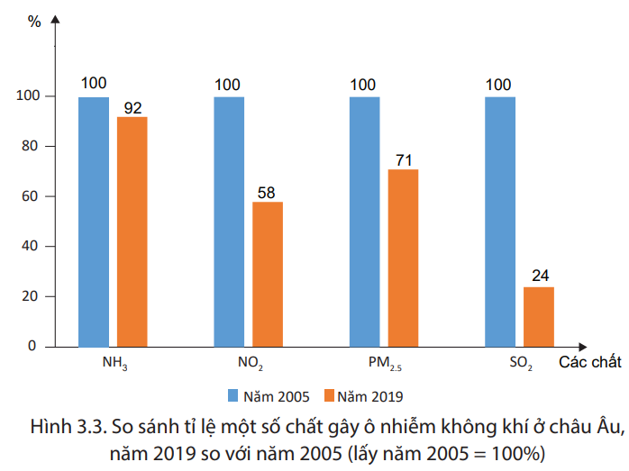
EM CÓ BIẾT?
Nhận xét sự thay đổi tỉ lệ một số chất gây ô nhiễm không khí ở châu Âu?
Giải thích vì sao có sự thay đổi đó?
Tỉ lệ một số chất gây ô nhiễm không khí ở châu Âu năm 2019 giảm rất nhiều so với năm 2005.
Do châu Âu đã triển khai các biện pháp để làm giảm lượng phát thải chất gây ô nhiễm không khí
Notes:
Tỉ lệ một số chất gây ô nhiễm không khí ở châu Âu năm 2019 giảm rất nhiều so với năm 2005:
+ NH₃ năm 2019 giảm 8% so với năm 2005.
+ NO₂ năm 2019 giảm 42% so với năm 2005.
+ PM_{2.5} năm 2019 giảm 29% so với năm 2005.
+ SO₂ năm 2019 giảm 76% so với năm 2005.
=> Giải thích: do châu Âu đã triển khai các biện pháp để làm giảm lượng phát thải chất gây ô nhiễm không khí.

Slide 14
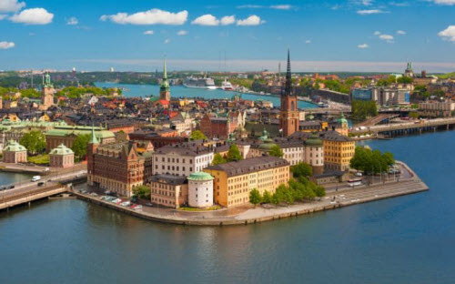
EM CÓ BIẾT?
Đây là thành phố đầu tiên được trao danh hiệu Thủ đô xanh châu Âu vào năm 2010. Kể từ đó, thành phố này tiếp tục đẩy mạnh các sáng kiến xanh và đã giảm thành công 25% lượng khí thải carbon so với những năm 1990. Thủ đô của Thụy Điển đặt ra mục tiêu loại bỏ hoàn toàn nhiên liệu hóa thạch vào năm 2050, bằng cách cải thiện giao thông công cộng, giảm rác thải và tăng đa dạng hóa sinh học cũng như khuyến khích người dân sử dụng xe đạp.
Thành phố Stockholm, Thụy Điển
Notes:
https://danviet.vn/diem-danh-10-thu-do-trong-lanh-nhat-the-gioi-7777767416.htm

Slide 15
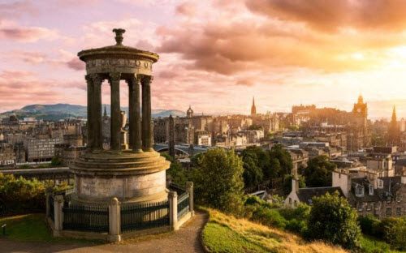
EM CÓ BIẾT?
Edinburgh từng bị gán cho biệt danh Auld Reekie do hệ thống nước thải bốc mùi hôi thối và bầu không khí ô nhiễm. Nhưng qua thời gian, bầu không khí tại thành phố này trong lành hơn bất kỳ thủ đô nào khác ở châu Âu.
Thành phố Edinburgh, Scotland
Notes:
https://danviet.vn/diem-danh-10-thu-do-trong-lanh-nhat-the-gioi-7777767416.htm

Slide 16
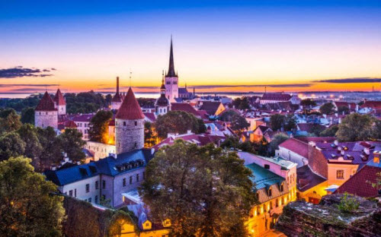
EM CÓ BIẾT?
Với những công trình kiến trúc cổ kính và đường phố nhỏ hẹp được lát đá sỏi, thành phố Tallinn hạn chế tối đa các phương tiện ô tô lưu không tại khu trung tâm. Cùng với các không gian xanh và không khí biển thoáng đãng, Tallinn trở thành một trong những thành phố ít ô nhiễm nhất thế giới.
Thành phố Tallinn, Estonia (Bắc Âu)
Notes:
https://danviet.vn/diem-danh-10-thu-do-trong-lanh-nhat-the-gioi-7777767416.htm

Slide 17
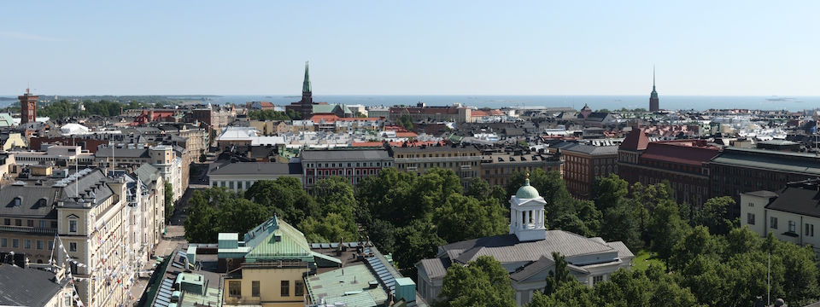
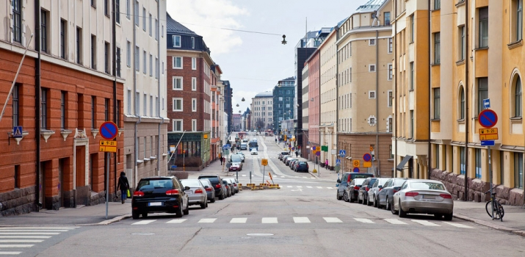
EM CÓ BIẾT?
Thành phố Helsinki, Phần Lan
Thành phố Helsinki đang lên kế hoạch đầy tham vọng nhằm cấm xe hơi cá nhân trên đường phố vào năm 2025. Thay vào đó, các nhà chức trách muốn tạo ra hệ thống vận tải công hiện đại có thể đáp ứng mọi nhu cầu di chuyển của người dân. Thành phố hiện tại có 3.800 km đường dành riêng cho xe đạp.
Notes:
https://tinhte.vn/thread/thanh-pho-helsinki-hy-vong-nguoi-dan-se-khong-con-can-xe-hoi-rieng-vao-nam-2025.2614384/
https://xe.baogiaothong.vn/thu-do-phan-lan-cam-xe-hoi-nam-2025-d197142.html

Slide 18
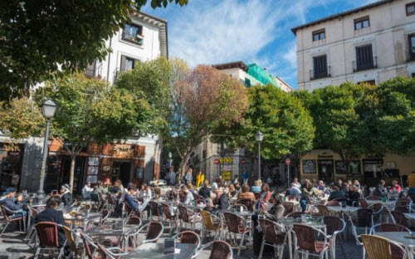
EM CÓ BIẾT?
Những người dân sống tại quận Malasana thích sử dụng đường phố để giải trí hơn là lái xe. Quán bar và nhà hàng mọc lên như nấm dọc các đường phố lớn. Phương tiện giao thông công cộng ở thành phố này cũng rất thuận tiện.
Thành phố Madrid, Tây Ban Nha
Notes:
https://danviet.vn/diem-danh-10-thu-do-trong-lanh-nhat-the-gioi-7777767416.htm

Slide 19





NỘI DUNG CHÍNH
a. Bảo vệ môi trường không khí
Xây dựng các khu phát thải thấp ở các thành phố, giảm lượng xe lưu thông, ưu tiên giao thông công cộng.
Phát triển nông nghiệp sinh thái
Nguyên nhân:
Hoạt động sản xuất công nghiệp, tiêu thụ năng lượng, vận tải đường bộ.
Kiểm soát lượng khí thải.
Giải pháp:
Đánh thuế Cac-bon
Đầu tư phát triển công nghệ xanh, sử dụng năng lượng tái tạo dần thay thế năng lượng hóa thạch.
Đẩy mạnh ứng dụng công nghệ để kiểm soát lượng không khí

Slide 20






NỘI DUNG CHÍNH
b. Bảo vệ môi trường nước
Nâng cao ý thức của con người
Ban hành các quy định về nước. Tăng cường kiểm soát đầu ra của nguồn chất thải.
Nguyên nhân:
Chất thải từ các hoạt động sản xuất và sinh hoạt
Đảm bảo xử lí rác thải, nước thải
Giải pháp:
Kiểm soát, xử lí các nguồn gây ô nhiễm

Slide 21




NỘI DUNG CHÍNH
2. Bảo vệ đa dạng sinh học
Nguyên nhân:
Khai thác quá mức tài nguyên, ô nhiễm không khí, nước, biến đổi khí hậu,… đã làm suy giảm đa dạng sinh học ở châu Âu
Trồng rừng
Thành lập các khu bảo tồn thiên nhiên
Giải pháp:
Xây dựng vành đai xanh quanh đô thị
Các hệ sinh thái trên cạn và dưới nước được bảo tồn tương đối tốt
Áp dụng các quy định rất nghiêm ngặt trong đánh bắt thủy sản

Slide 22


NỘI DUNG CHÍNH
3. Vấn đề ứng phó với biến đổi khí hậu
Biểu hiện:
Trồng và bảo vệ rừng
Ảnh hưởng liên tiếp của các hiện tượng thời tiết cực đoan (nắng nóng bất thường ở Bắc Âu, cháy rừng ở Nam Âu, mưa lũ ở Tây và Trung Âu).
Phát triển các nguồn năng lượng tái tạo, thân thiện với môi trường (mặt trời, gió, sóng biển, thủy triều).
Giải pháp:
Hạn chế tối đa việc sử dụng nhiên liệu hóa thạch

Slide 23






LUYỆN TẬP
TRÒ CHƠI
AI
HƠN
NHANH
Chơi trò chơi: AI NHANH HƠN
GV đọc câu hỏi → HS giơ tay trả lời
HS giơ tay nhanh nhất → trả lời
→ điểm +
Làm việc cá nhân

Slide 24


CÂU HỎI
Nguyên nhân gây ô nhiễm không khí ở châu Âu?
Hoạt động sản xuất công nghiệp, tiêu thụ năng lượng, vận tải đường bộ.

Slide 25

CÂU HỎI
Nguyên nhân gây ô nhiễm nguồn nước ở châu Âu?
Chất thải từ các hoạt động sản xuất và sinh hoạt.

Slide 26
CÂU HỎI
Kể tên các nguồn năng lượng sạch?
Năng lượng từ Mặt Trời, gió, nước.

Slide 27

CÂU HỎI
Biểu hiện của biến đổi khí hậu ở châu Âu?
Gia tăng các hiện tượng thời tiết cực đoan: nắng nóng bất thường ở Bắc Âu, cháy rừng ở Nam Âu, mưa lũ ở Tây và Trung Âu, …

Slide 28
CÂU HỎI
Biện pháp ứng phó với biến đổi khí hậu ở châu Âu?
Trồng và bảo vệ rừng.
Hạn chế tối đa việc sử dụng nhiên liệu hóa thạch.
Phát triển các nguồn năng lượng tái tạo, thân thiện với môi trường.

Slide 29
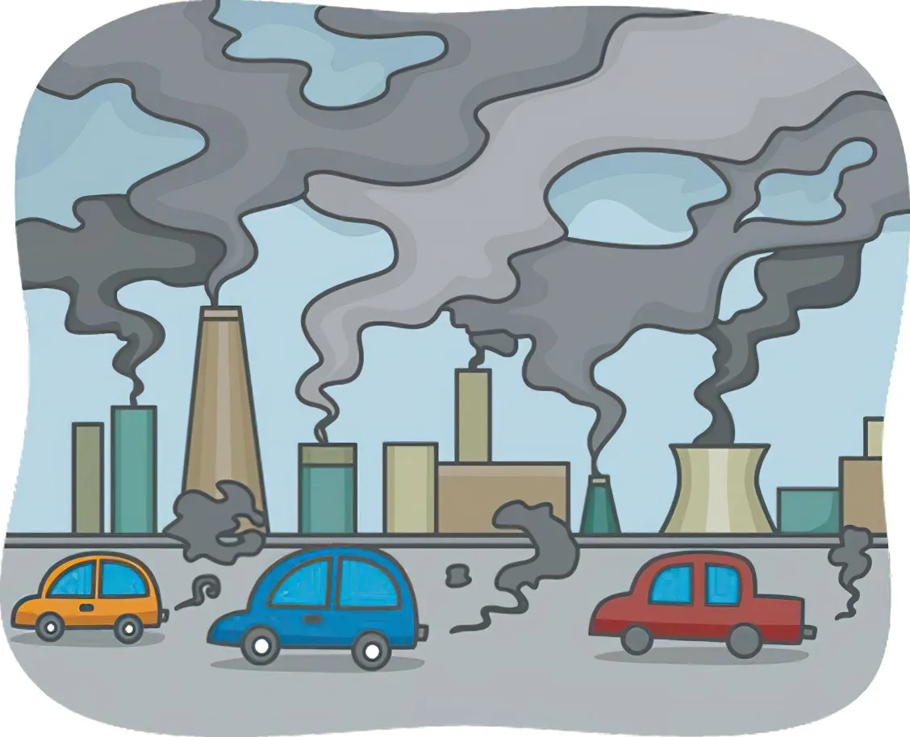
CÂU HỎI
Giải thích vì sao nước Anh được mệnh danh là “Xứ sở sương mù”?
Do ô nhiễm không khí. Với nền công nghiệp tiên tiến, kéo theo việc môi trường chìm trong ô nhiễm, khói bụi mù mịt trông giống sương mù.

Slide 30



VẬN DỤNG
Thiết kế poster có chứa câu slogan về vấn đề bảo vệ môi trường ở châu Âu

Slide 31





VẬN DỤNG
Nhiệm vụ: Thiết kế poster có chứa câu slogan về vấn đề bảo vệ môi trường ở châu Âu.
Hoạt động: cặp
Tiêu chí: ngắn gọn (8-12 từ), xúc tích, hàm chứa nội dung, có trang trí, hình vẽ/icon minh họa phù hợp nội dung.
Hoạt động: về nhà
Trình bày: tiết sau mỗi cặp có 1 phút để trình bày nội dung poster, giải thích được lí do tại sao chọn câu slogan như vậy.

Slide 32




